Slide 1
Jak řešit vodní stopu?
Veselý
Blín

Slide 2
Jak to máme řešit? Vodní stopa
Přestat kupovat balenou vodu radši pijte z kohoutku
Nenechte téct vodu zbytečně
Neprat prádlo nadarmo
Neplácejte s vodou zbytečně

Slide 3
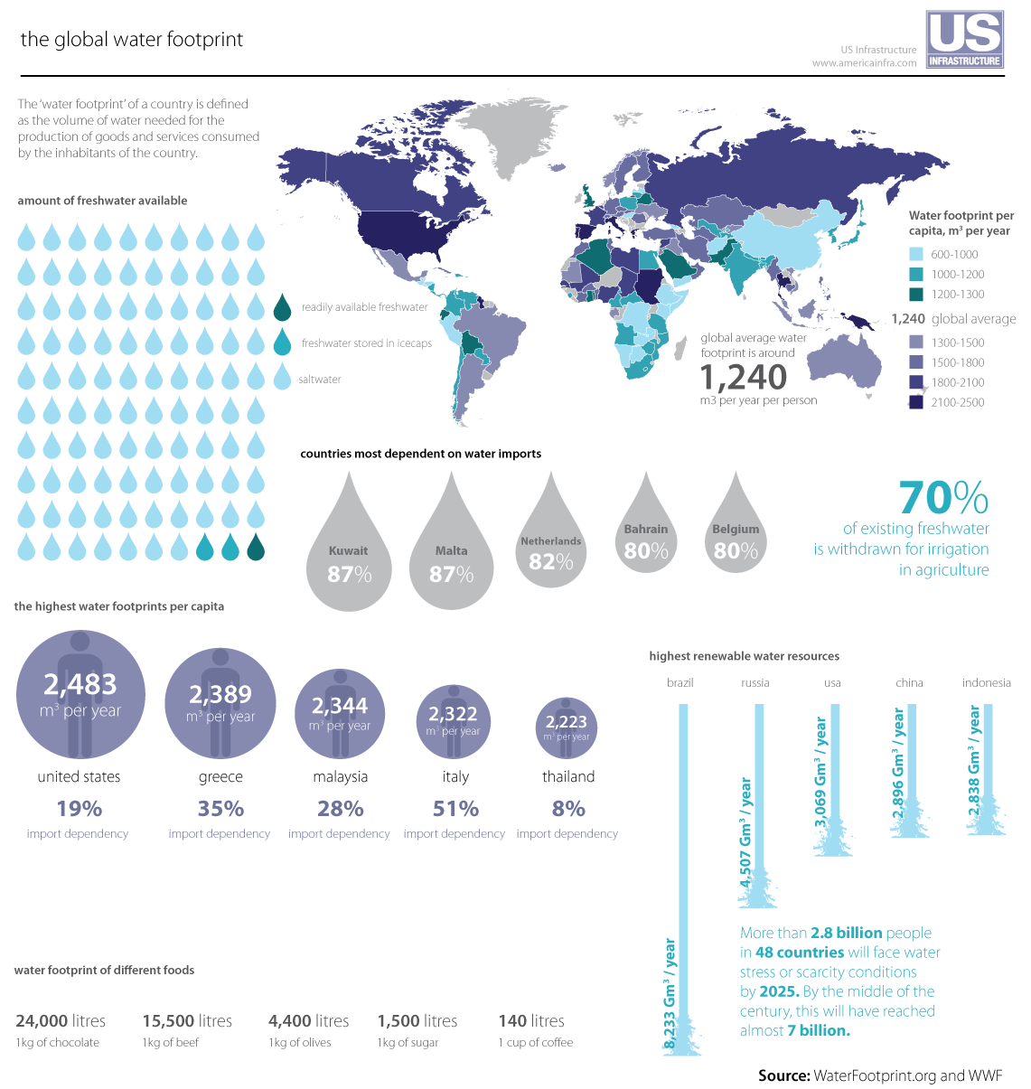
Co je vůbec vodní stopa?
Vodní stopa je množství vody co se spotřebuje.
Průměrná vodní stopa je 1240 m³ vody za rok na člověka.

Slide 4
Šetřete vodu pro pomoc ostatním děkuji

Slide 5
Zdroje:
https://cs.wikipedia.org/wiki/Vodn%C3%AD_stopa
A mozek

